Slide 1
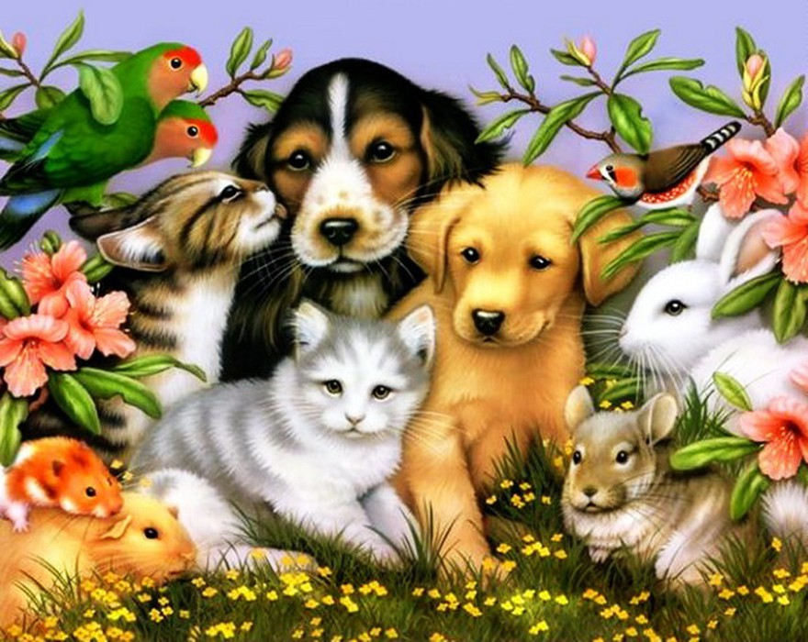
Наши домашние питомцы!

Slide 2
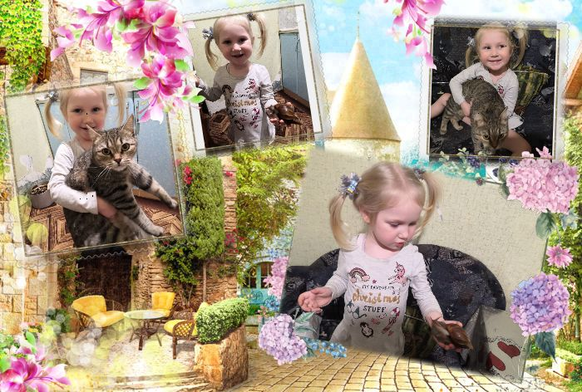

Slide 16
